Slide 1
Творческий проект
Технология работы с тканью
«Фартук для настоящего мужчины»

Slide 2
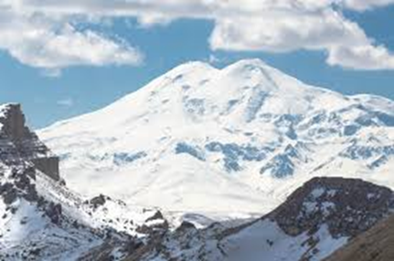
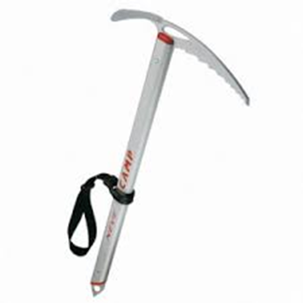
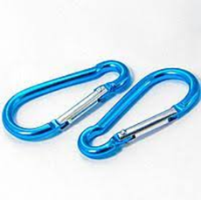
Обоснование выбора
Заснеженные вершины гор — это самое чистое и светлое, что есть на земле, не зря они находятся ближе всего к небесам.
День рождения папы – особый праздник, поэтому и подарок нужно подобрать необычный, несущий тепло и заботу. Выбирая подарок для папы, необходимо помнить, что это мужчина со своими интересами и хобби.

Slide 3
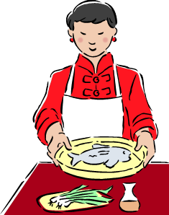
Цель и задачи
Сделать своими руками оригинальный подарок.
Получить основу знаний по технологии художественной отделки изделий.
Усовершенствовать навыки работы на швейной машине, с тканью и нитью.
Познакомится с элементами экономики и маркетинга.
Убедится в своих возможностях.

Slide 4
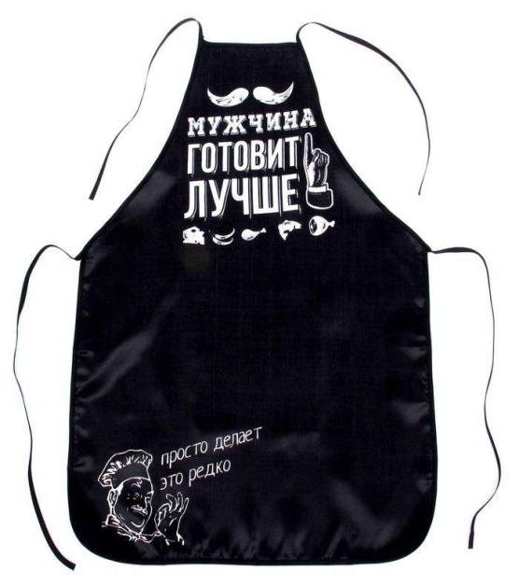
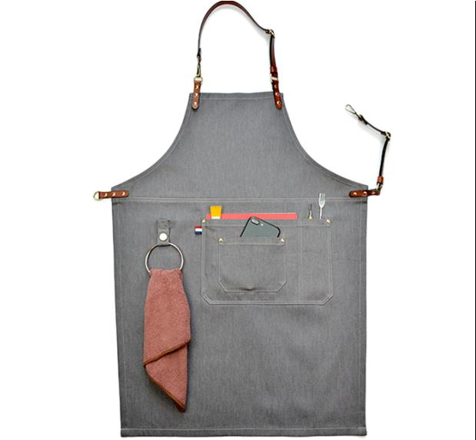
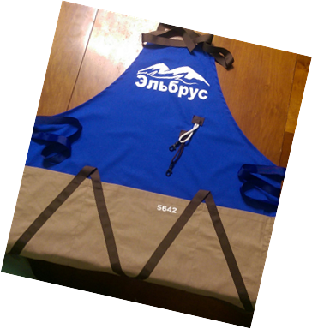
Определение дизайнерской задачи
Изделие должно быть оригинальным, красивым, идеальным подарком И ОТРАЖАТЬ ЕГО УВЛЕЧЕНИЕ
вариант 1 вариант 2 вариант 3

Slide 5
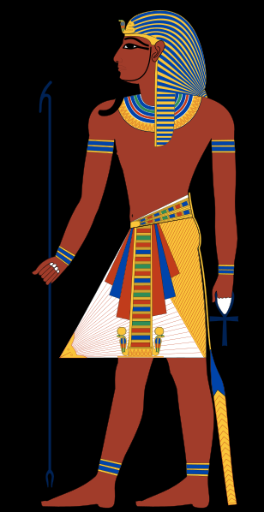
История Фартука
Фартук почти не меняющаяся часть одежды с древних времен и до наших дней. История его начинается с Древнего Египта. Потом из Египта фартук переселяется в Западную Азию и в Европу.
По назначению фартуки бывают: национальные, школьные, рабочие.
Фартуки носят мужчины, женщины, дети.

Slide 6
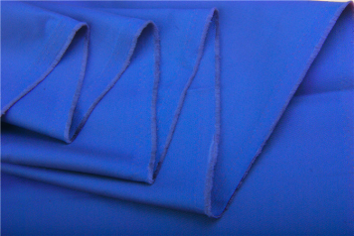
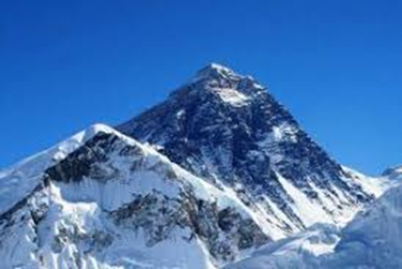
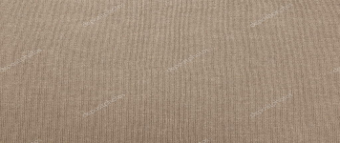
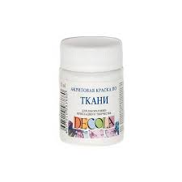
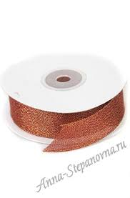
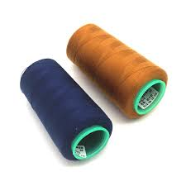
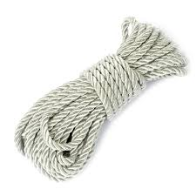
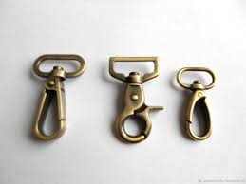
Используемые материалы и выбор цвета
Горную местность принято обозначать на физической карте от бледно-коричневого, до темно-коричневого. Высокие снежные горы – белые или голубые.
Бязь
Тесьма
Нитки
Краска
Шнур
Фурнитура

Slide 7
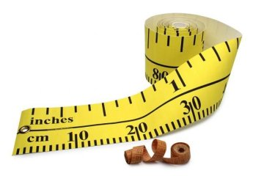

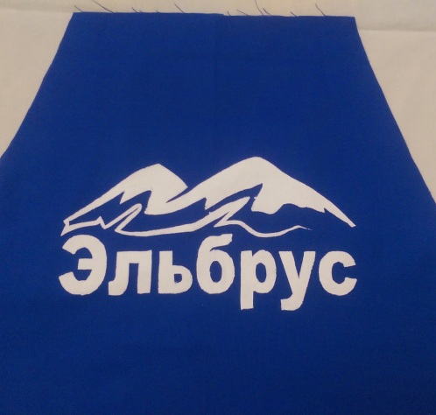
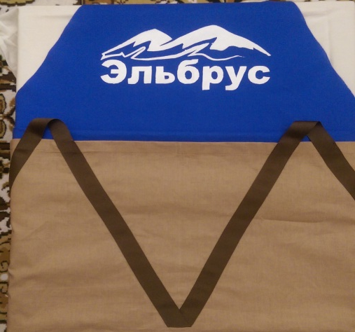

Процесс изготовления фартука
Раскроить фартук
Напечатать рисунок по трафарету
Обработать карман, настрочить тесьму
Соединить карман с фартуком, настрочить тесьму
Обработать боковые стороны и верхний срез нагрудника, вставляя бретели и пояс
Прикрепить отделочную фурнитуру

Slide 8
Маркетинговые исследования
Основная цель маркетинга заключается в том, чтобы производить и продавать то, что нужно потребителю

Slide 9

Экономическая и экологическая оценка
№ | Наименование материала | Цена, руб | Количество | Стоимость, руб
1 | Ткань х/б синяя | 110 | 80см | 88
2 | Ткань х/б коричневая | 110 | 30 | 33
3 | Тесьма | 20 | 4м | 80
4 | Фурнитура отделочная | Не учитываем (имелись в наличии дома)
2 | Нитки | 20 | 0,1 | 2
Итого : |  | 203 руб.
        Изделие изготовлено из хлопчатобумажной ткани экологически чистые без вредных веществ и запахов

Slide 10
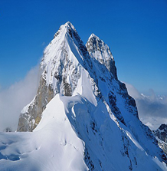
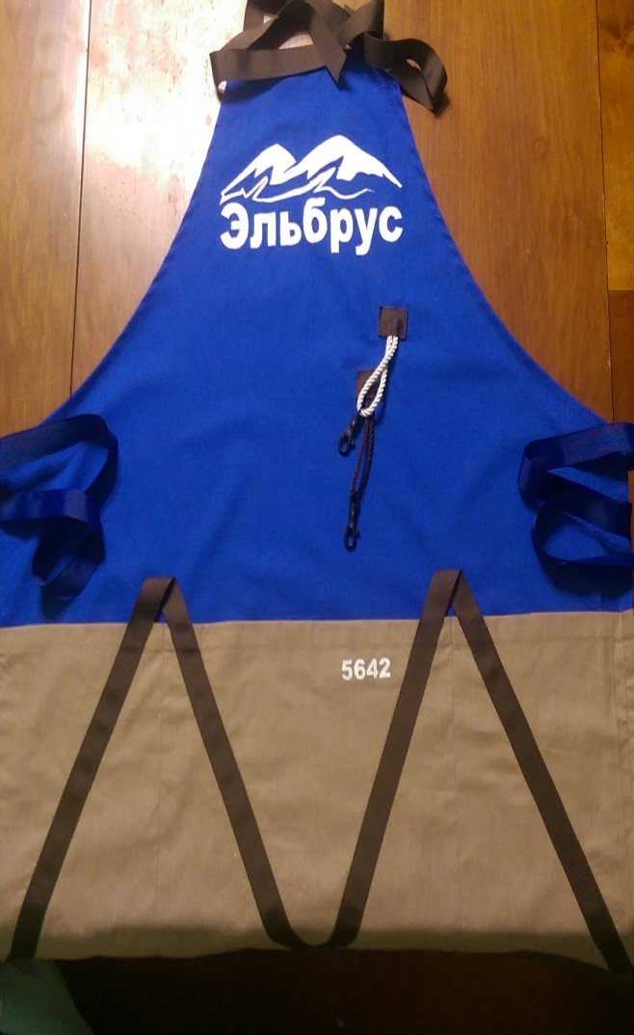
Анализ процесса творчества
Творящий бедности не знает
Далекий от мирских щедрот
Добычею богатств не занят.
Он из души их достает
Создавая своими руками вещь, мы вкладываем в нее свое настроение, атмосферу уюта и покоя.
Я довольна своей работой, цель задачи и проекта были выполнены.

Slide 11
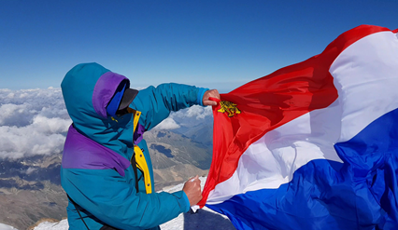
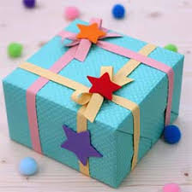

Рекламный лозунг
Пусть мой подарок скромен,
Но польза в нем большая,
Фартук я тебе
От всей души вручаю.
Информационные ресурсы:
Википедия, https://otvet.mail.ru/question,

Slide 12
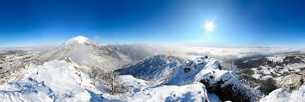
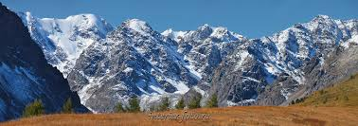
Спасибо за внимание!

